Slide 1
Chapt8. 웹 브라우저 객체 모델
창의코딩 웹 – 자바 스크립트

Slide 2
웹 브라우저 객체 모델 이해하기
document 객체
웹 브라우저에서 보여주는 문서에 관련된 정보를 접근할 때 사용하는 객체.
자바스크립트를 이용하여 웹 브라우저에 출력할 때에도 사용
document에는 문자열, 이미지, 폼, 링크 등 모든 페이지 상위 객체가 포함
window 객체
웹 브라우저 기반 자바스크립트의 객체 계층 구조에서 최상위에 존재하며, 웹 브라우저 윈도우를 나타내는 객체
창 열기, 창 닫기, 창 크기 조절 등의 창을 제어하는 다양한 작업을 할 수 있다.
screen 객체
screen 객체는 사용자의 디스플레이 화면에 대한 다양한 정보를 저장하는 객체

Slide 3
웹 브라우저 객체 모델 이해하기
history 객체
웹 브라우저의 URL에 대한 히스토리 정보를 문서와 문서 상태 목록으로 나타내는 객체
location 객체
현재 문서의 URL(웹 브라우저 주소 표시줄)과 관련된 정보를 가지고 있는 객체
window 객체의 하위 객체지만 window 객체를 생략하고 사용할 수 있다.
프로토콜의 종류, 호스트 이름, 문서 위치 등의 정보를 가지고 있는 객체
navigator 객체
웹 브라우저 공급자 및 버전 정보 등을 포함한 웹 브라우저에 대한 다양한 정보를 저장하는 객체

Slide 4
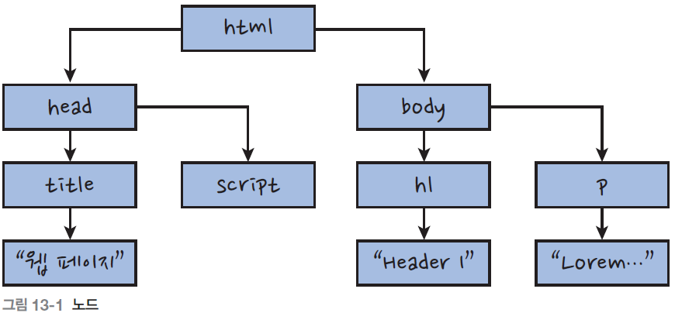
document 객체
웹 브라우저에서 보여주는 문서에 관련된 정보를 접근할 때 사용하는 객체
문서 객체 : HTML 태그를 자바스크립트에서 사용할 수 있는 객체로 만듦
문서 객체를 조작한다는 말은 태그를 조작한다는 말과 같음
노드 : 각 요소
- 요소 노드 : h1 태그와 script 태그처럼 요소를 생성하는 노드
- 텍스트 노드 : 화면에 출력되는 문자열

Slide 5
document 객체 – 문서 객체 속성 변경
문서 객체의 innerHTML 속성
자바스크립트에서 문서 객체의 innerHTML 속성은 HTML 태그의 내부를 의미하는 속성.
예) <h1> 안녕하세요. </h1>
<h1>은 시작 태그, </h1>은 종료태그
innerHTML 속성은 “안녕하세요.”라는 내용

Slide 6
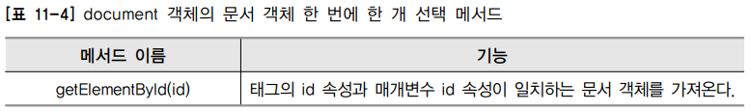
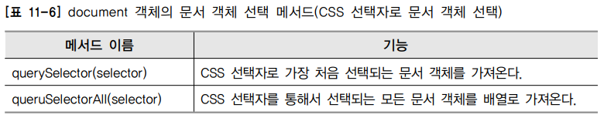
document 객체 – 문서 객체 선택
HTML 태그를 자바스크립트에서 문서 객체로 변환
문서 객체를 선택하면 자바스크립트로 실행 중에 내부 글자를 변경하거나 스타
일을 변경할 수 있음
한 개 문서 가져 오기

Slide 7
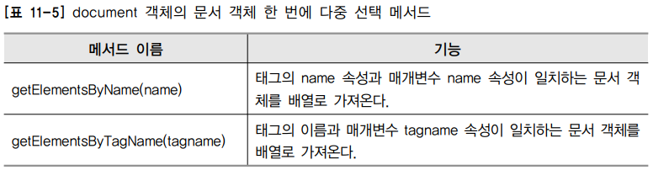
document 객체 – 문서 객체 선택
다중 문서 객체 가져 오기
document 객체의 getElementById( ) 메서드는 한 번에 한 개의 문서 객체만을 가져올 수 있는 반면에 다음과 같은 document 객체의 메서드를 사용하면 이미 웹 페이지에 존재하는 한 번에 여러 개의 문서 객체를 가져올 수 있다.

Slide 8
document 객체 - innerHTML 속성 & id를 사용하여 문서 객체 가져오기
<head>
<title> 문서 객체 속성 변경 </title>
<script>
window.onload = function(){
let ele=document.getElementById("header"); //한 개의 문서객체를 가져옴
let event=document.getElementById("change"); //한 개의 문서객체를 가져옴
event.onclick = function(){
//innerHTML 속성을 사용하여 HTML 태그 내부 내용 변경 : 자바스크립트 -> 환영합니다
ele.innerHTML = "환영 합니다";
}
}
</script>
</head>
<body>
<h1 id="header"> 자바 스크립트 </h1>
<input type="button" id="change" value="h1 내용 변경" />
</body>

Slide 9
document 객체 - 선택자 사용1 & 문서 style 변경하기
<head><title>선택자 사용1 & 스타일 변경</title>
<script>
window.onload = function(){
let ele=document.querySelectorAll("h1"); //선택자로 여러 개의 문서 객체를 배열로 가져옴
let event=document.getElementById(＂change＂);
let message = new Array(＂환영 합니다＂,＂스타일을 변경했습니다＂,＂내용을 변경했습니다＂)
event.onclick = function(){
for(let i=0; i<ele.length;i++){
let value=ele[i];
value.innerHTML = message[i]; value.style.color = ＂red＂; //스타일 변경
}
}
}
</script>
</head>
<body>
<h1 id=＂h1"> 자바 스크립트 </h1><h1 id="h2"> 문서 객체 </h1><h1 id="h3"> 속성 변경 하기 </h1>
<input type="button" id="change" value="h1 내용 변경" />
</body>

Slide 10
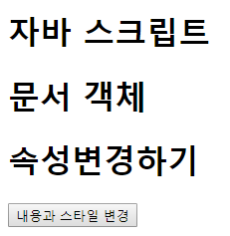
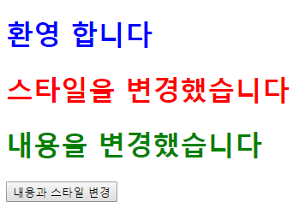
document 객체 - 선택자 사용 2 & 문서 style 변경하기
<head>
<title> 선택자 사용2 & 스타일 변경 </title>
<script>
window.onload = function(){
let ele1=document.querySelector("#h1"); //선택자로 한번에 한개의 문서 객체를 가져옴
let ele2=document.querySelector("#h2");
let ele3=document.querySelector("#h3");
let event=document.getElementById("change");
let message = new Array("환영 합니다","스타일을 변경했습니다","내용을 변경했습니다");
event.onclick=function(){
ele1.innerHTML = message[0]; ele1.style.color = "blue";
ele2.innerHTML = message[1]; ele2.style.color = "red";
ele3.innerHTML = message[2]; ele3.style.color = "green";
}
}
</script>
</head>
<body>
<h1 id="h1">자바 스크립트</h1>
<h1 id="h2">문서 객체</h1>
<h1 id="h3">속성변경하기</h1>
<input type="button" id="change" value="내용과 스타일 변경" />
</body>

Slide 11
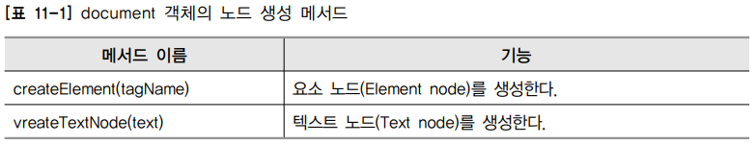
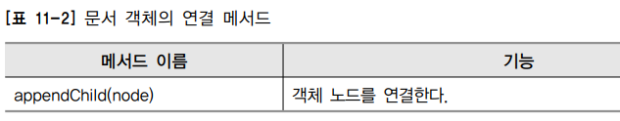
document 객체 – 문서 객체 생성과 연결
문서 객체 생성
다음과 같이 메서드를 사용하여 요소 노드와 텍스트 노드를 생성할 수 있다.
문서 객체 연결
문서 객체의 속성을 정의한 다음 자바스크립트에서 생성한 문서 객체를 연결하여 화면에 출력하려면 생성한 문서 객체를 body 문서 객체에 연결하여야 한다.
또한 생성한 문서 객체의 요소 노드와 텍스트 노드를 연결하여야 한다
createTextNode(text)

Slide 12
document 객체 – 문서 객체 생성과 연결 하기
<head>
<title>문서 객체 생성과 연결하기 </title>
<script>
window.onload = function(){
let event=document.getElementById("change");
event.onclick=function(){
let h1Tag =document.createElement('h1');
let textTag=document.createTextNode('문서 객체의 텍스트 노드를 생성합니다');
h1Tag.appendChild(textTag);
document.body.appendChild(h1Tag);
}
}
</script>
</head>
<body>
<input type="button" id="change" value="문서 객체 생성과 연결" /><br>
</body>

